Slide 1


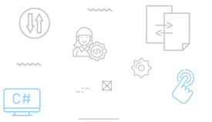


Elementos de Programación

Slide 2
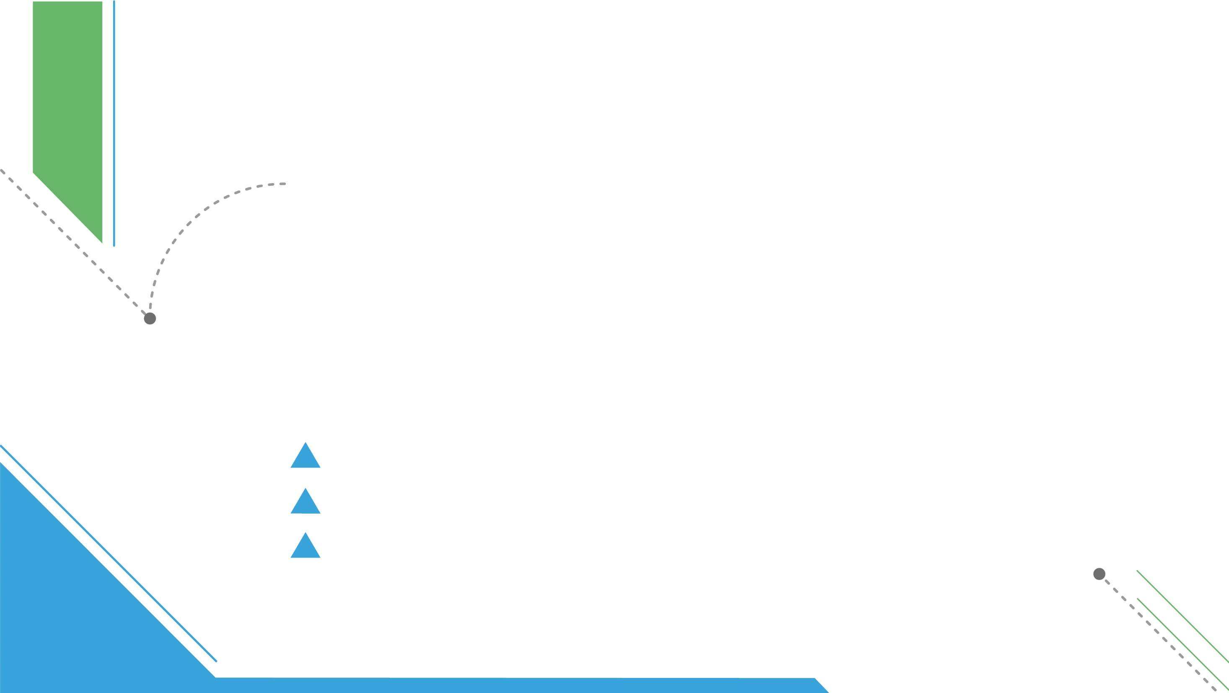

Unidad 5.1
Estructura de iteración definida
Ciclo for
Preparado por: Dr. Ing. Pablo Vera

Slide 3

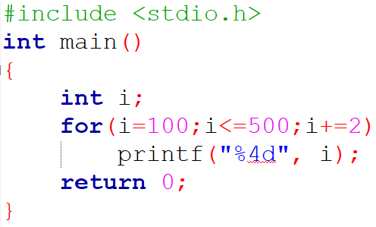
Mostrar por pantalla los números pares comprendidos entre 100 y 500
Ejercicio 5.1.1
5.1.1
i
i
100
500
2
Preparado por: Dr. Ing. Pablo Vera

Slide 4
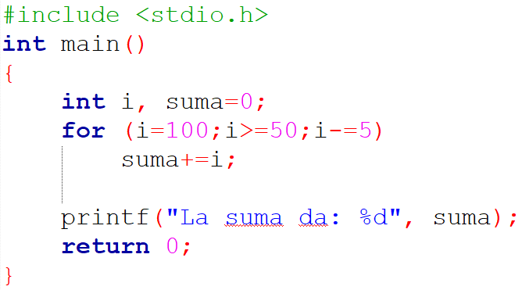
Confeccionar un programa para calcular el valor de la siguiente suma: 100 + 95 + 90 + ... + 50
Ejercicio 5.1.2
5.1.2
suma = 0
i
suma += i
100
>=
50
-5
“La suma da:”, suma
Preparado por: Dr. Ing. Pablo Vera

Slide 5
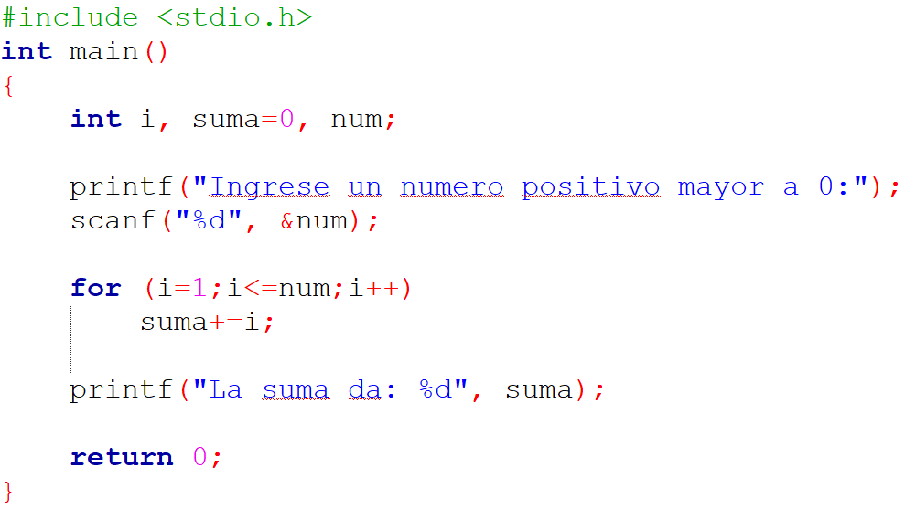
Ejercicio 5.1.5
Confeccionar un programa para calcular la suma de los primeros N números naturales. El valor de N lo solicita por teclado el programa.
5.1.5
suma = 0
“Ingrese un numero positivo mayor a 0: ”
num
i
<=
num
suma += i
1
1
“La suma da:”, suma
Preparado por: Dr. Ing. Pablo Vera

Slide 6
Ejercicio 5.1.7
5.1.7
cantAplazados = 0
Dadas 20 notas y legajos de alumnos de un curso. Determinar:
a. Cantidad de alumnos aplazados.
b. Cuando la nota sea mayor a 7, mostrar el mensaje: “El alumno con legajo xxx ha Promocionado”
i
legajo, nota
1
1
20
nota < 4
cantAplazados ++
nota > 7
“Alumno ”, legajo , “ Promocionó”
“Cantidad de aplazos ”, cantAplazados
Preparado por: Dr. Ing. Pablo Vera

Slide 7
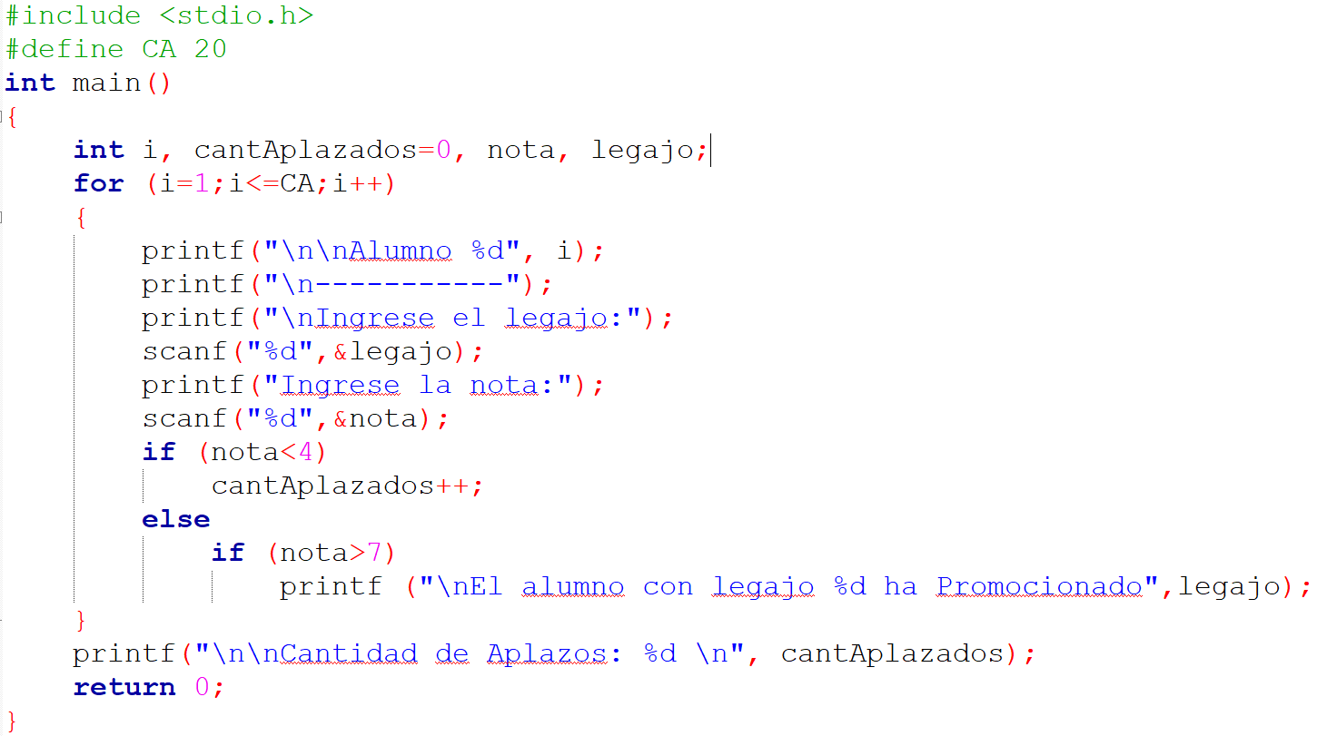
Ejercicio 5.1.7
Preparado por: Dr. Ing. Pablo Vera

Slide 8
Ejercicio 5.1.8
5.1.8
cantAlumnos = 45
sumaEdad=0, sumaAltura=0, cantM10=0, cantm140=0
Dadas las edades y estaturas de 45 alumnos de un curso.
Determinar:
a. Edad promedio.
b. Estatura promedio.
c. Cantidad de alumnos mayores de 10 años.
d. Cantidad de alumnos que miden menos de 1.40 cm
i
edad, altura
sumaEdad+=edad
sumaAltura +=altura
1
cantAlumnos
1
edad > 10
cantM10 ++
Altura < 1.4
cantm140++
"Edad promedio: ", sumaEdad/cantAlumnos
"Altura promedio: ", sumaAltura/cantAlumnos
"Cantidad de alumnos mayores de 10 anios: ", cantM10
"Cantidad de alumnos que miden menos de 1.4: ", cantm140
Preparado por: Dr. Ing. Pablo Vera

Slide 9
Ejercicio 5.1.15
5.1.15
centro=0
c1=0, c2=0, c3=0, c4=0
y, x
x==0 && y==0
participante
disparo
centro ++
x>0 && y>0
1
5
1
1
3
1
c1 ++
x<0 && y>0
c2 ++
x<0 && y<0
c3 ++
x>0 && y<0
c4 ++
“Tiro Inválido”
"Disparos en el primer cuadrante : ", c1
"Disparos en el segundo cuadrante:", c2
"Disparos en el tercer cuadrante :", c3
"Disparos en el cuarto cuadrante :", c4
"Disparos totales en el centro:", centro
Preparado por: Dr. Ing. Pablo Vera

Slide 10
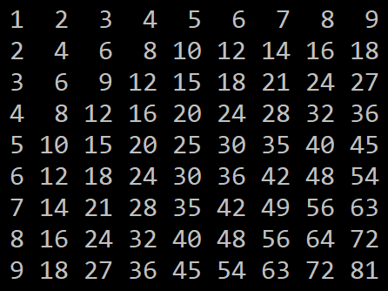
Ejercicio 5.1.18
5.1.18
Realizar un programa que muestre por pantalla las tablas de multiplicar del 1 al 9 de la siguiente forma
tabla
1
9
1
num
1
9
1
tabla*num
“\n”
Preparado por: Dr. Ing. Pablo Vera

Slide 11
Ej. 5.1.19 - Análisis
Si ingreso un 5
Si ingreso un 3
*
**
***
****
*****
*
**
***
3 filas
En cada fila va agregando un asterisco
5 filas
En cada fila va agregando
un asterisco
Un ciclo for para las filas
Dentro de ese ciclo otro ciclo para repetir los asteriscos, primero uno, luego 2, es decir se suma de uno en uno la cantidad de asteriscos.
La cantidad de asteriscos coincide con el número de la fila
Necesito hacer un salto de línea en cada fila
Preparado por: Dr. Ing. Pablo Vera

Slide 12
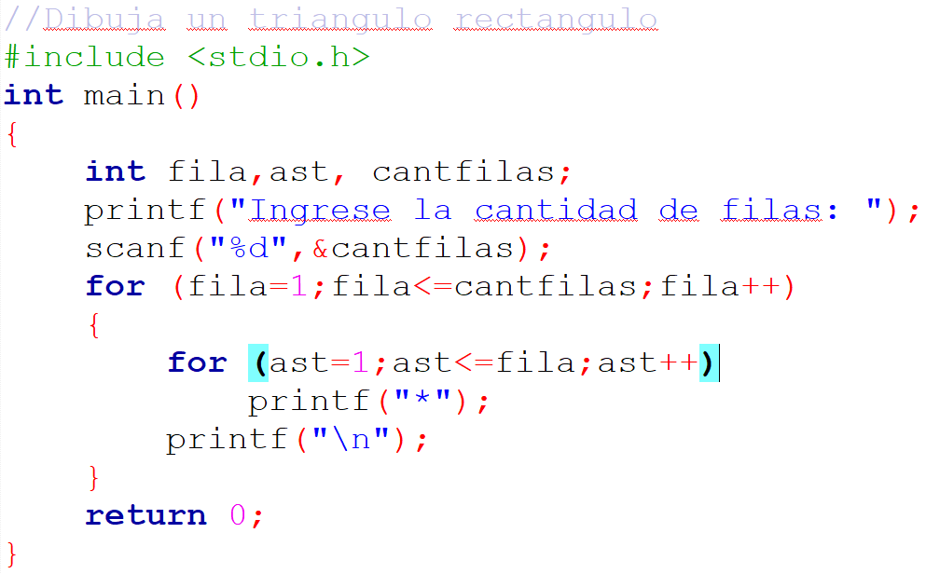
Ej. 5.1.19 - Resolución
Preparado por: Dr. Ing. Pablo Vera

Slide 13
Ej. 5.1.20 - Análisis
Si ingreso un 5
La primer fila tiene un asterisco, la segunda 3, la tercera 5
Los asteriscos se incremente de a 2 por cada fila
Para que quede centrado debo poner espacios antes del primer asterisco de la fila
*
***
*****
*******
*********
La primera fila tiene 4 espacios, la segunda 3, la tercera 2
Los espacios se decrementan de a 1 por cada fila
Si ingreso un 3
La primera fila tiene 2 espacios
Si para 5 la primera tenía 4 y para 3 la primera tiene 2, quiere decir que la cantidad de espacios comienza en 1 menos que la cantidad de filas
*
***
*****
Preparado por: Dr. Ing. Pablo Vera

Slide 14
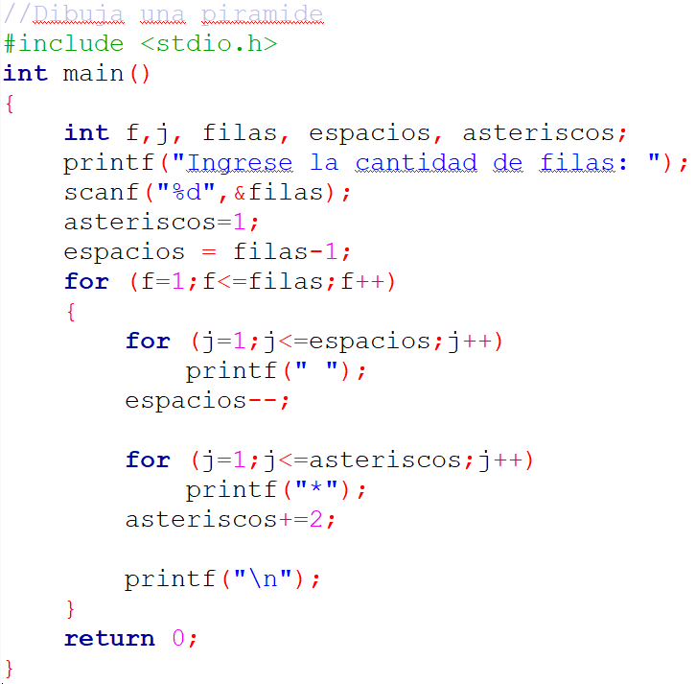
Ej. 5.1.20 - Resolución
Los asteriscos comienzan en 1 y se incrementan de 2 por cada fila
Los espacios comienzan en 1 menos que las filas y se decrementan en 1 por cada fila
Preparado por: Dr. Ing. Pablo Vera

Slide 15
Ej. 5.1.21 - Análisis
Si ingreso un 5
La parte superior está resuelta con el ejercicio anterior
*
***
*****
*******
*********
*******
*****
***
*
La parte inferior comienza con 1 espacio y va agregando de a 1 espacio por fila
Los asteriscos se decrementan de 2 por cada fila
Para la parte inferior siempre comienza en 1 espacio
Debo dibujar dos asteriscos menos que en la parte de arriba
al terminar de dibujar la parte superior ya se le había sumado 2 a los asteríscos pero como la parte inferior requiere 2 menos, entonces empiezo restándole 4 al valor que había quedado anteriormente.
Debo dibujar una fila menos que la cantidad ingresada
Si ingreso un 3
*
***
*****
***
*
Preparado por: Dr. Ing. Pablo Vera

Slide 16
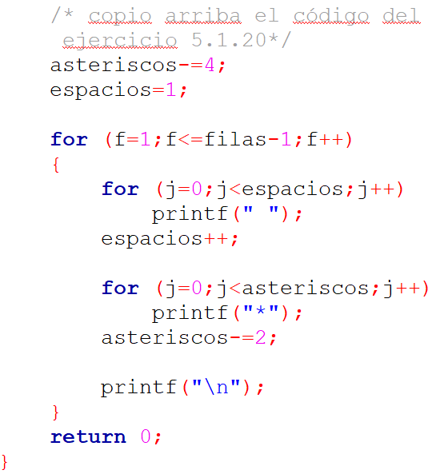
Ej. 5.1.21 - Resolución
La primer parte es la del ejercicio 5.1.20
A la cantidad de asteriscos que quedó de dibujar la parte superior le resto 4
Los espacios comienzan en 1
Debo dibujar una fila menos que la cantidad ingresada
Los espacios se van incrementando de a 1 por fila
Los asteriscos se van decrementando de 2 por fila
Preparado por: Dr. Ing. Pablo Vera

Slide 17
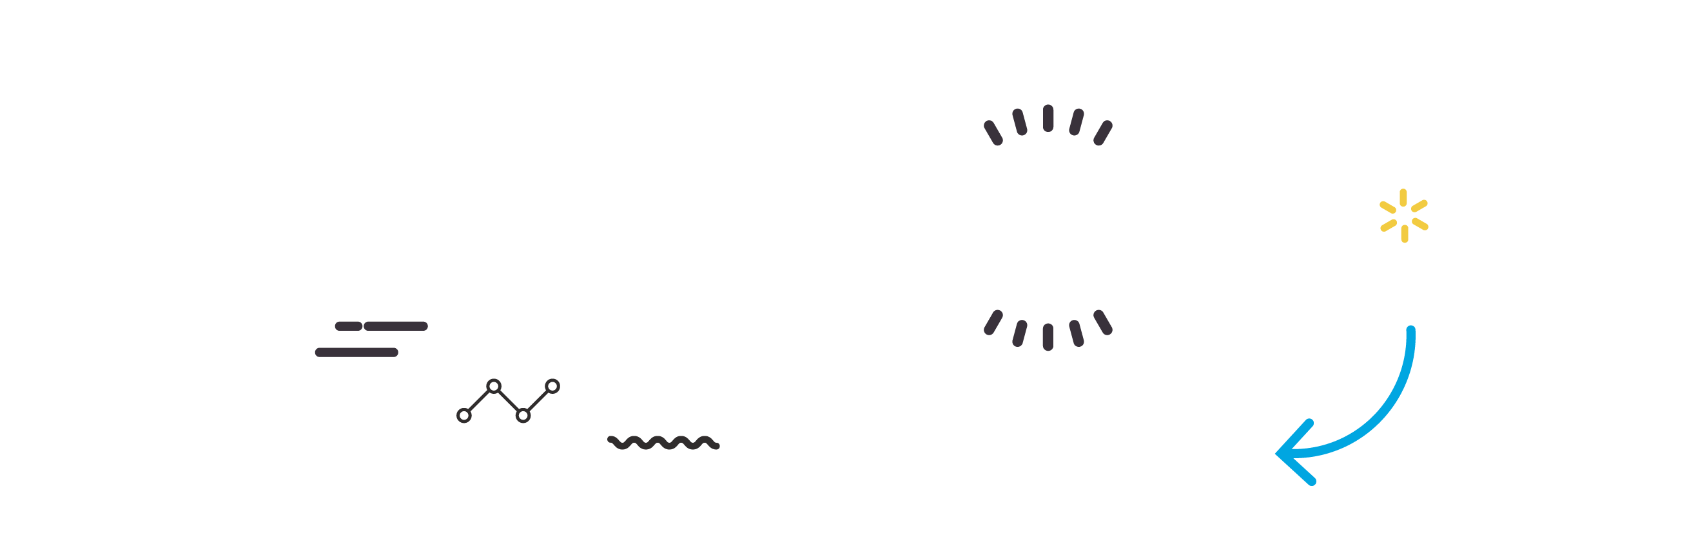
¡Muchas gracias!

